Slide 1
Geschichte in fünf Der Englische Bürgerkrieg (1642 – 1651)

Slide 2
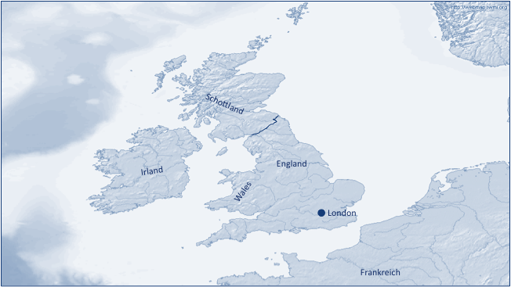
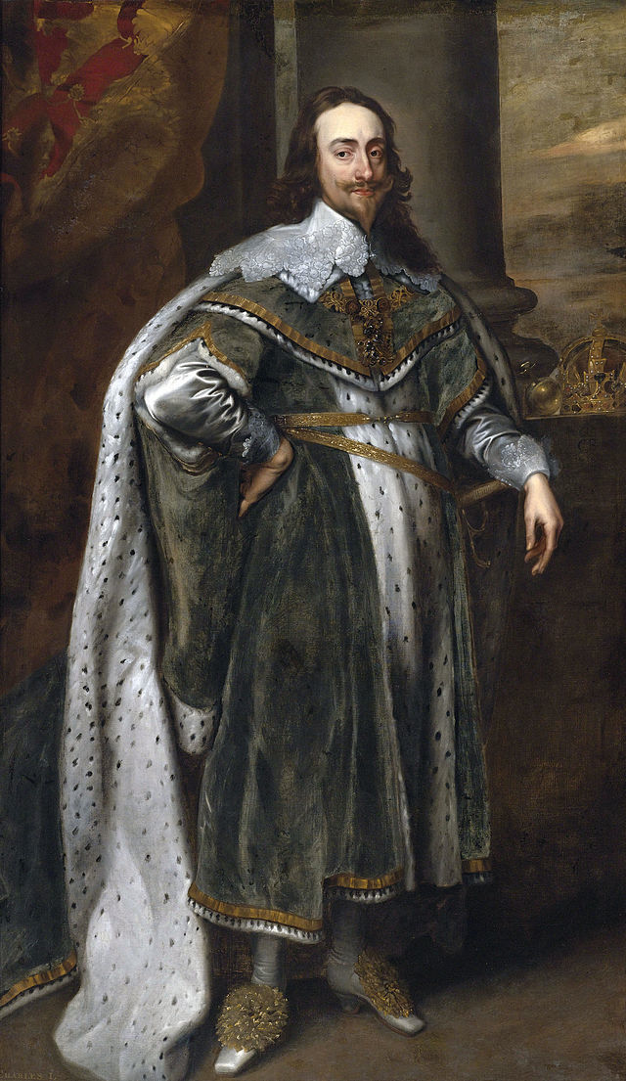
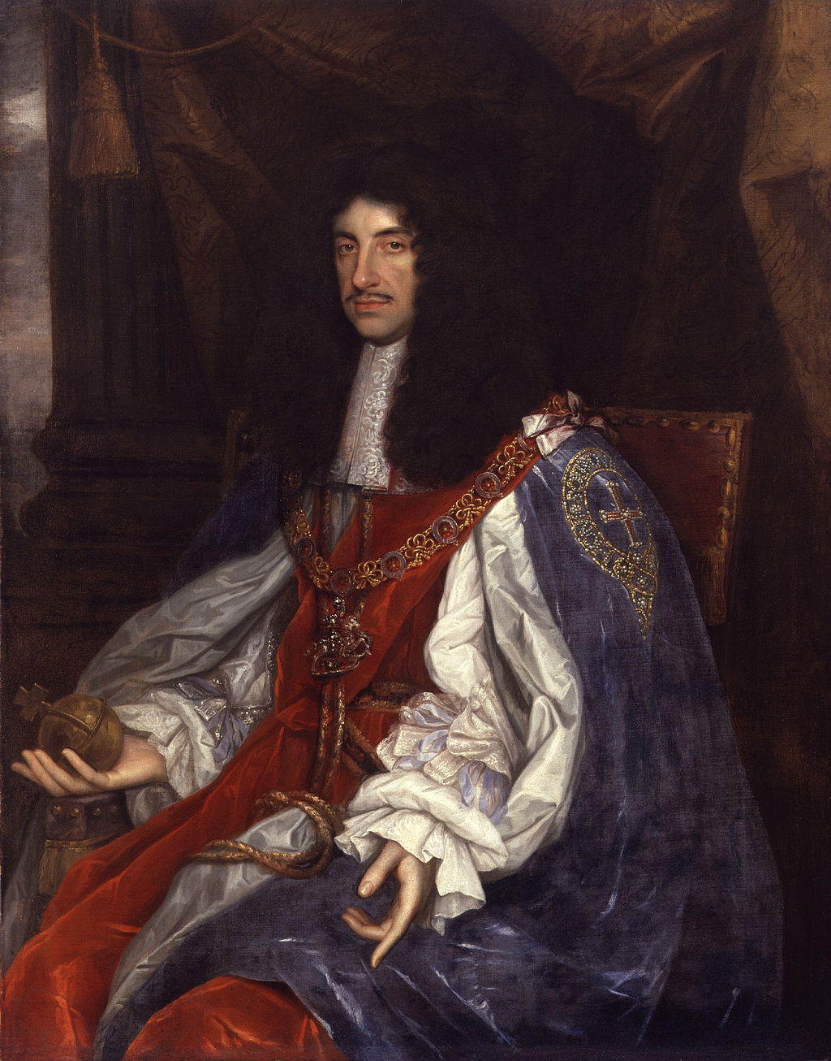
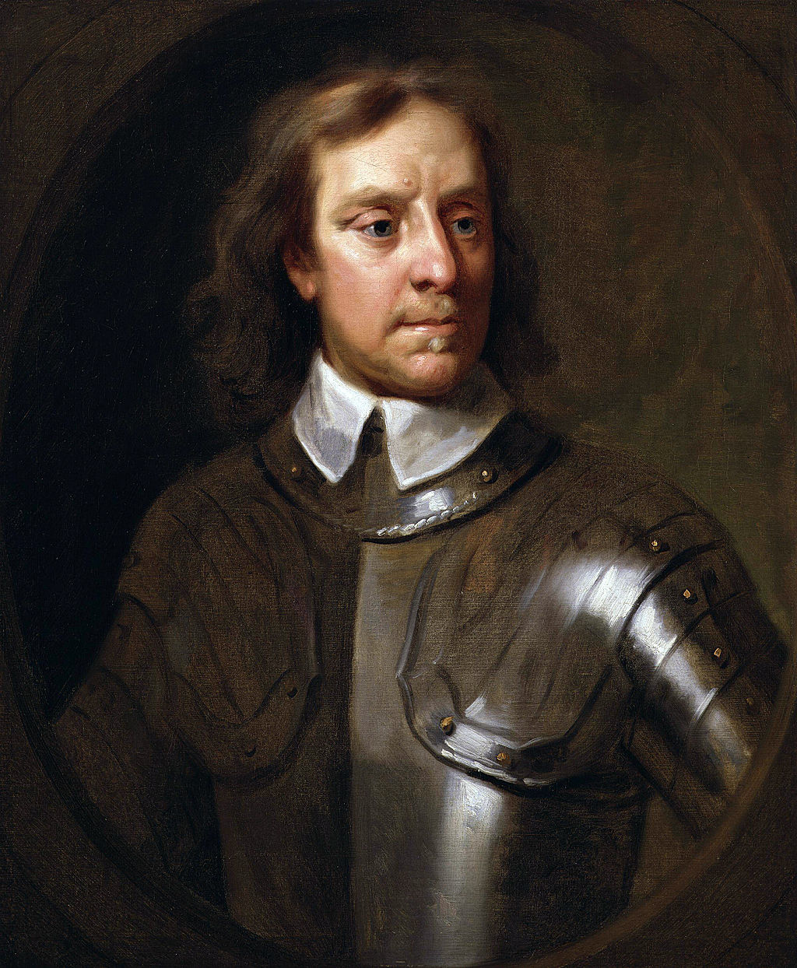
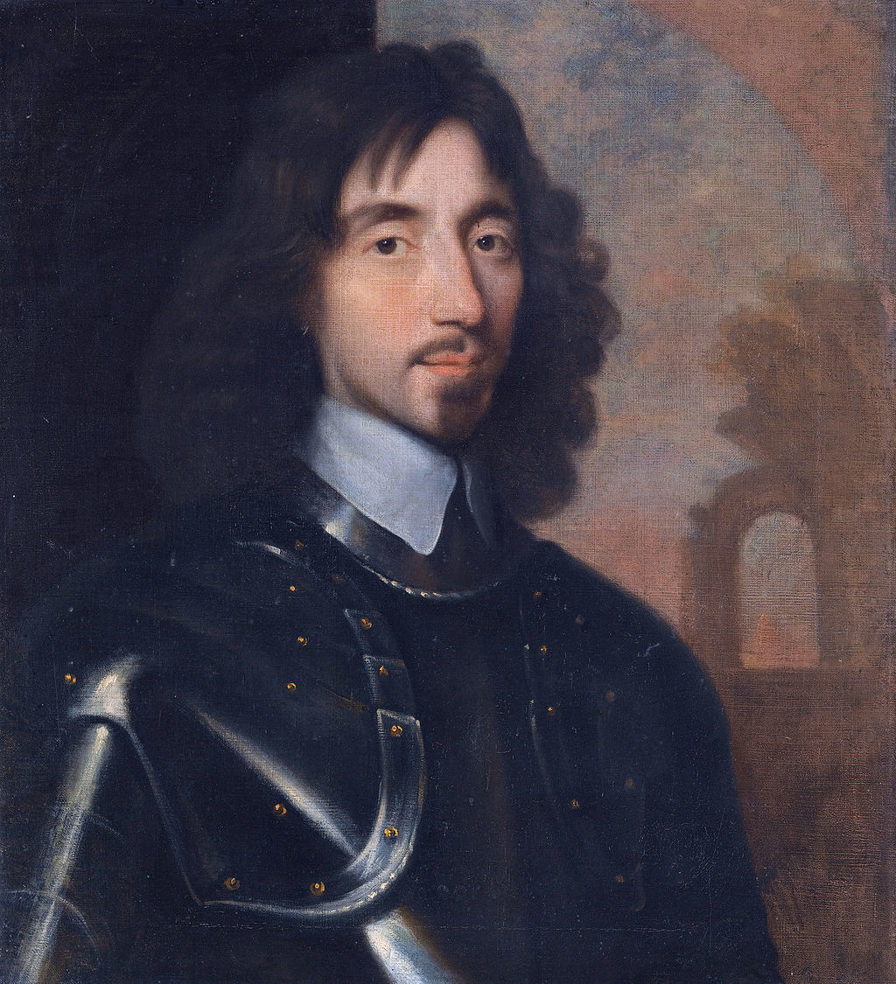
Überblick
Die Beteiligten
Charles I
(1600 – 1649)
Charles II
(1630 – 1685)
Datum
22. Aug. 1642 – 03. Sep. 1651
Ort
England, Schottland & Irland
Ereignis
Bürgerkrieg zwischen königstreuen Truppen & Truppen des Parlaments
Oliver Cromwell
(1599 – 1658)
Sir Thomas Fairfax
(1612 – 1671)

Slide 3
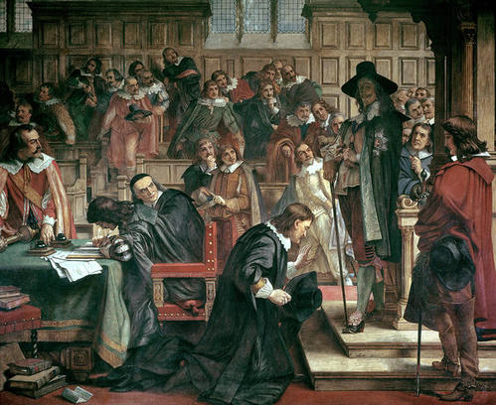
Hintergrund
Charles I (Regierungszeit: 1625-1649 ) versteht sich als absolutistischer Herrscher von Gottes Gnaden & regiert von 1629 – 1640 ohne ein Parlament einzuberufen („Elven Years‘ Tyranny“)
Charles versucht, sein Verständnis der (hoch-)anglikanischen Kirche insb. gegen Puritaner, Presbyterianer & Katholiken durchzusetzen
1539 – 1640: Charles verliert den Bischofskrieg, nachdem er in Schottland die anglikanische Kirche durchsetzen will
Nov. 1640 : Nach vergeblichem Versuch der eigenständigen Staatsfinanzierung beruft Charles das Parlament im ein
1641: Parlament & Charles ringen um Macht & Befugnisse
Jan. 1642: Ein gescheiterter Staatsstreich von Charles, bei dem er führende Mitglieder des Parlaments verhaften lassen will, löst Empörung in London & England aus
Die Bevölkerung spaltet sich in Royalisten & Parlamentarier

Slide 4
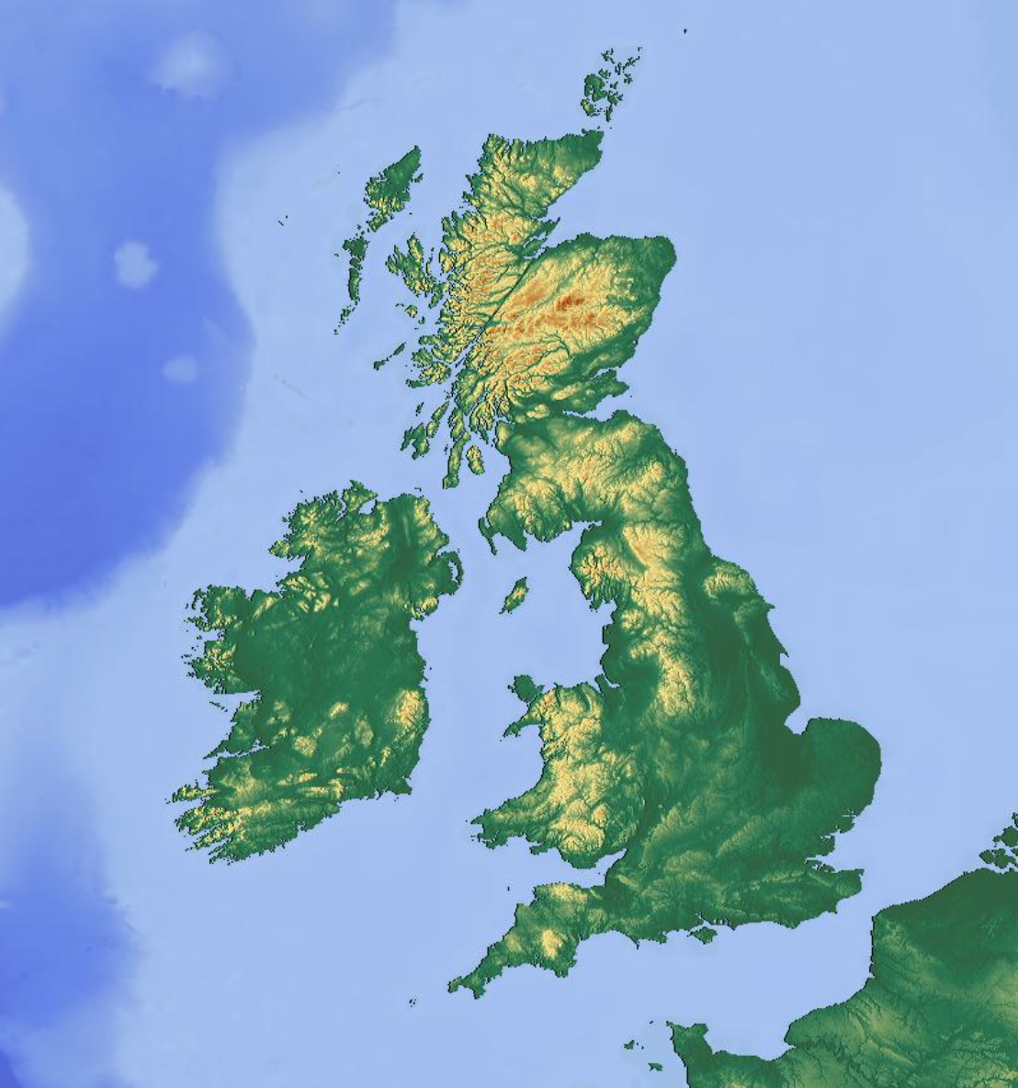
Verlauf: 1. Bürgerkrieg
Jan. 1642: Nach seinem gescheiterten Staatsstreich flieht Charles II nach Norden
22. Aug. 1642: Charles lässt die königl. Standarte über Nottingham hissen
Schottland
30. Juni 1643: Nach dem Sieg in der Schlacht von Adwalton Moor fällt Yorkshire unter royalistische Kontrolle
Edinburgh
Irland
23. Okt. & 13. Nov. 1642 Nach den Schlachten von Edge Hill & Turnham Green zieht sich Charles nach Oxford zurück
Dublin
Nottingham
Worcester
Oxford
London
Juli 1643: Royalisten können sich mit der Einnahme von Bristol & den Schlachten von Landsdown & Roundway Down in Südwest-England behaupten
Bristol
28. Juli 1643: Parlamentsarmee gewinnt die Schlacht von Gainsborough mit Cromwells neu aufgestellten Ironsides

Slide 5
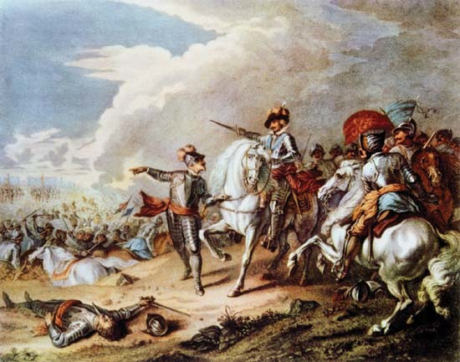
Verlauf: 1. Bürgerkrieg
10. Aug. – 05. Sep. 1643: Charles belagert Gloucester vergeblich
20. Sep. 1643: Mit dem Sieg in der Schlacht von Newbury kann das Parlament die Kontrolle über London behaupten
13. Aug. – 02. Sep. 1644: Durch den Sieg in der Schlacht von Lostwithiel sichern die Royalisten die Kontrolle über den Südwesten
11. Okt. 1643: Mit dem Sieg in der Schlacht von Winceby gewinnt das Parlament Kontrolle über Lincoln
Schottland
Edinburgh
04. Juli 1644: Mit schottischer Hilfe siegt die Parlamentsarmee bei Marston Moor & kontrolliert Nord-England
Irland
1645: Die professionelle & nationale New Model Army mit Sir Thomas Fairfax als Kommandeur & Oliver Cromwell als Stellvertreter wird aufgestellt
Dublin
Nottingham
Worcester
Oxford
London
Bristol
1646: Charles flieht zu schottischer Armee, wird von dieser dem Parlament übergeben & dann inhaftiert
14. Juni 1645: Entscheidender Sieg der New Model Army in der Schlacht von Naseby

Slide 6
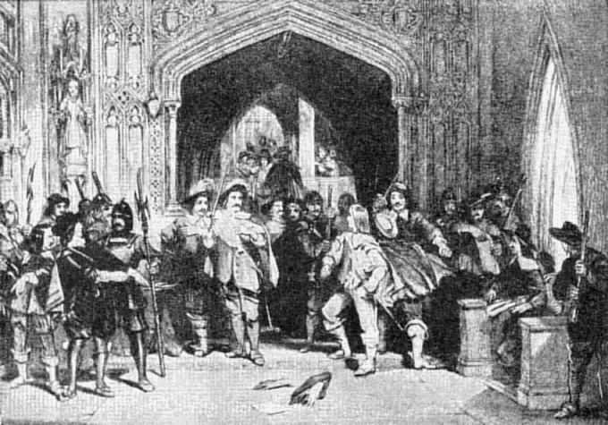
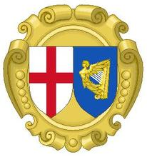
Verlauf: 2. Bürgerkrieg & Prozess gegen Charles II
28. Dez 1647: Charles schließt ein geheimes Bündnis mit den Schotten
30. Jan. 1649: Charles nach Verurteilung wegen Hochverrats wird hingerichtet
1648: Schottische Invasion & royale Aufstände werden von der New Model Army niedergeschlagen
Schottland
Fairfax tritt zurück & öffnet damit den Weg für Cromwells Aufstieg zur Macht
1648: Parlament debattiert über Charles Rolle als König
Edinburgh
Irland
Dublin
Nottingham
Worcester
Oxford
London
Bristol
Dez. 1648: Staatsstreich der New Model Army („Pride‘s Purge“), in dem alle royalistischen & moderaten Abgeordneten aus dem Parlament entfernt werden
Feb. – Mai 1649: Das Rumpfparlament schafft die Monarchie ab & gründet das Commonwealth (Republik)

Slide 7
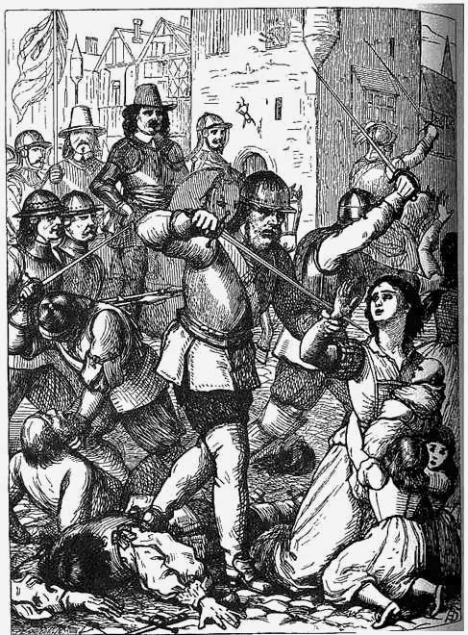
Verlauf: 3. Bürgerkrieg
1649: Gälischer & royalistischer Aufstand in Irland
23. Juni 1650: Charles II landet in Schottland & sammelt Royalisten & Presbyterianer hinter sich
15. Aug. 1649: Cromwell landet in Dublin
22. Juli 1650: Cromwell kommt in Schottland an
03. – 11. Sep. 1649: Cromwell belagert Drogheda & lässt ca. 3‘500 Einwohner massakrieren
Schottland
03. Sep. 1650: Cromwell siegt in der Schlacht von Dunbar & in der Folge wird Schottland eingenommen
Edinburgh
03. Sep. 1651: Cromwell besiegt die engl.-schottische Armee bei Worcester
Irland
Dublin
Nottingham
Charles II versteckt sich in der Royal Oak & flieht nach Frankreich
Worcester
Oxford
London
Bristol
1649 – 1653: Niederschlagung des irischen Aufstandes & Neuverteilung des katholischen Besitzes

Slide 8
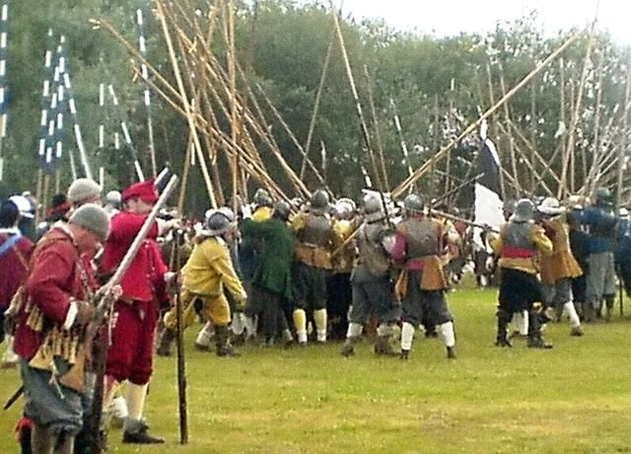
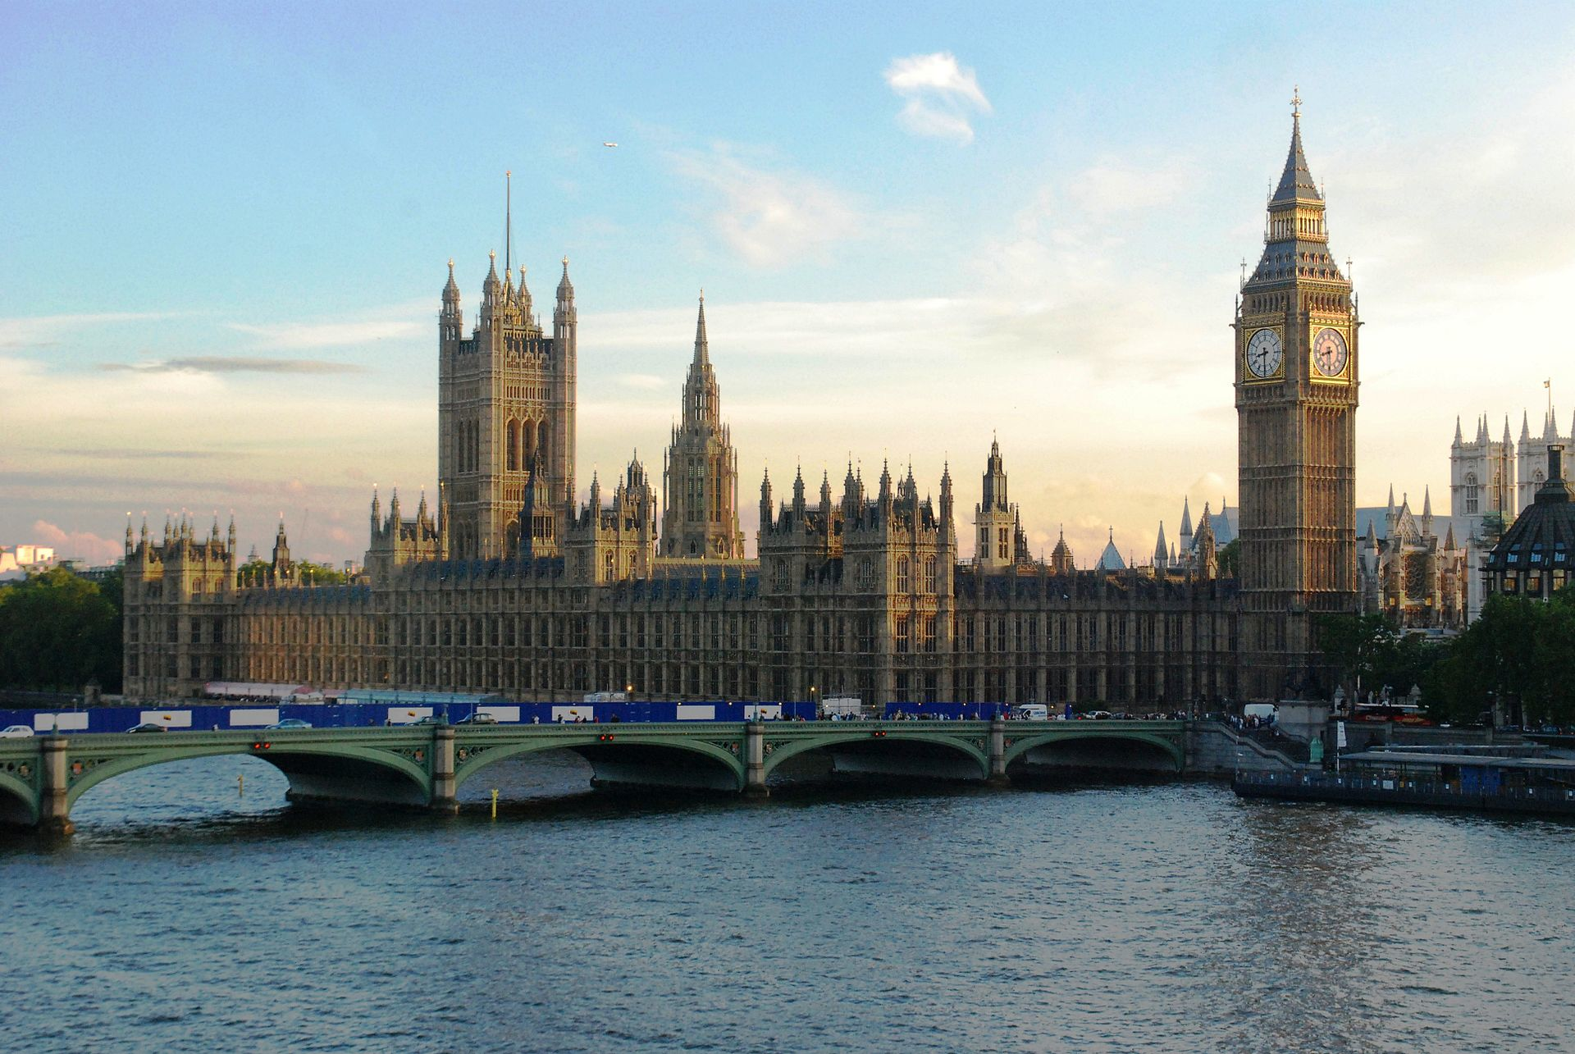
Folgen
Der Krieg fordert einen massiven Bevölkerungsverlust
England: ca. 4 %
Schottland: ca. 6 %
Irland: ca. 40 %
In England, Schottland & Irland wird die Monarchie vorübergehend abgeschafft (Interregnum)
1649-1653 & 1659-1660: Commonwealth / Republik
1653-1559: Protektorat (Militärdiktatur unter Cromwell)
Bürgerkrieg & Interregnum bedeuten eine Stärkung des Parlaments & sind damit die Grundlage für die konstitutionelle Monarchie in Großbritannien & dem Vereinigten Königreich
1660: Charles II wird vom Parlament als König wieder eingesetzt

Slide 9
www.geschichte-in-5.de

